Slide 1
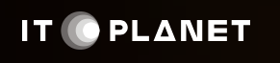
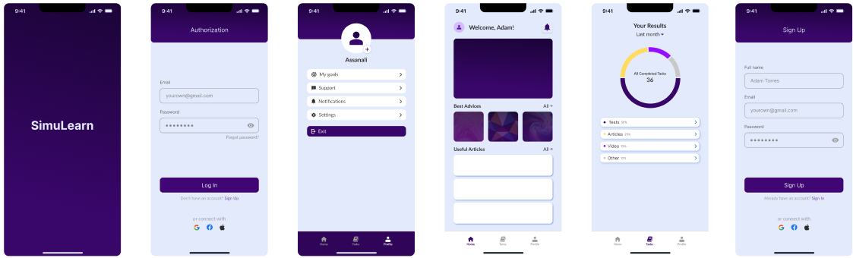
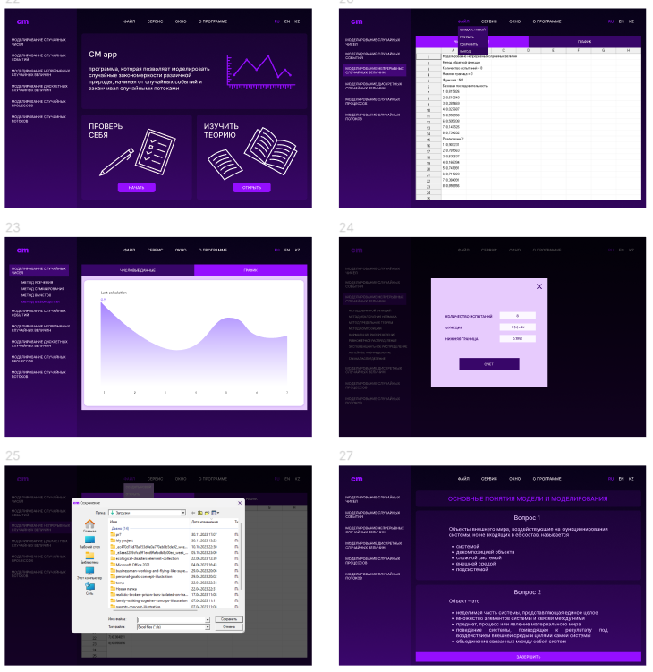
Университет “Туран”
РАЗРАБОТКА ОБУЧАЮЩЕЙ СИСТЕМЫ SIMULEARN

Slide 2
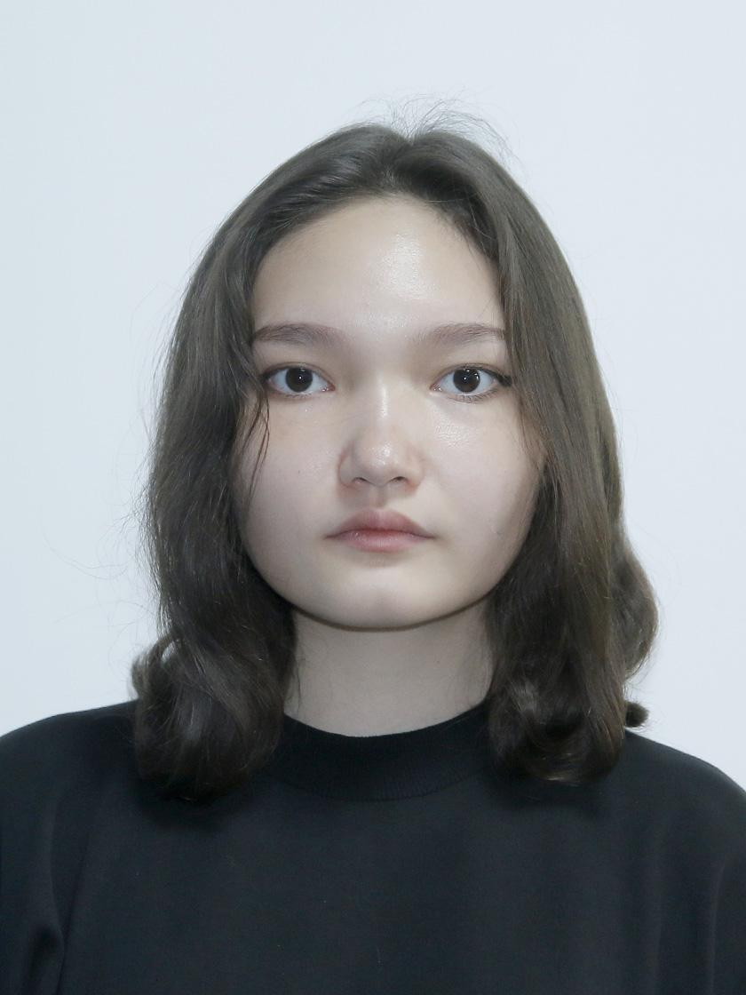

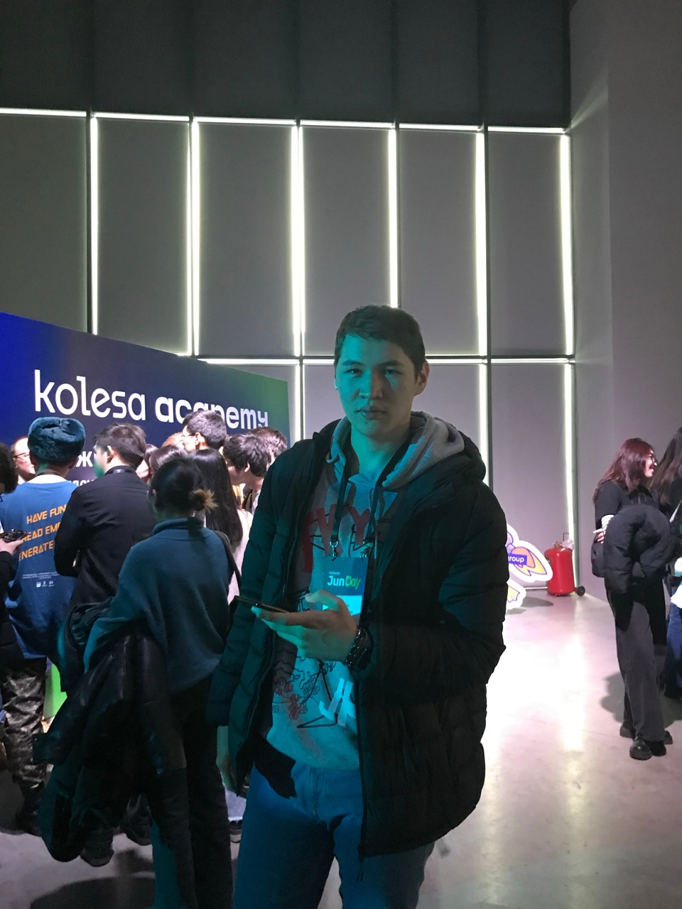
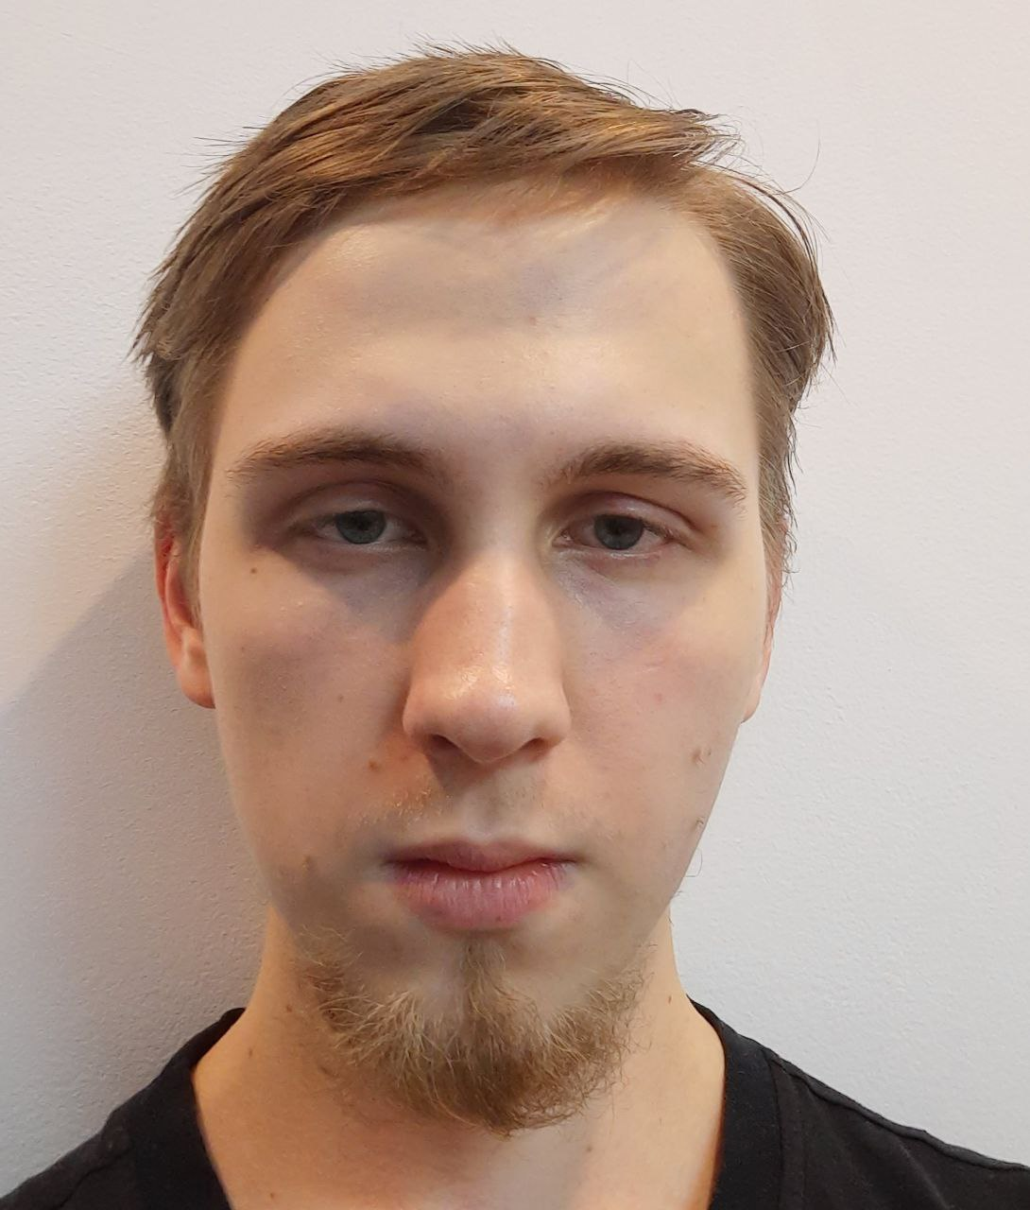
КОМАНДА ПРОЕКТА
Алимбекова Аяулым
UX Researcher
Гаврилова Анастасия
Team Lead
Зейнеғабылов Асанәлі
Kotlin Backend Developer
Шлепнёв Богдан
Project Manager

Slide 3

МЕНТОР ПРОЕКТА
Ким Екатерина Романовна, кандидат технических наук, ассоциированный профессор кафедры “Информационные технологии”
Стипендиат Государственной премии молодых ученых (2004-2006 гг.)
Финалистка программы обучения женщин Казахстана профессиям в сфере информационных технологий “IT-Aiel” (01.08.2023 - 23.10.2023)
Супервайзер по НИР и НИРО, МС и АМ кафедры “Информационные технологии”

Slide 4
КРАТКОЕ ОПИСАНИЕ
Обучающая система SimuLearn - это инновационный бизнес-проект, направленный на создание обучающей платформы, которая позволит студентам, исследователям и профессионалам в области анализа данных и статистики изучать и практиковать методы моделирования случайных процессов и закономерностей.

Slide 5

АКТУАЛЬНОСТЬ
Актуальность проекта определяется растущим спросом на квалифицированных специалистов в области анализа данных и машинного обучения.
По данным рекрутингового сервиса HH.ru, в октябре 2023 года число вакансий по поиску специалистов в области искусственного интеллекта (AI) выросло год к году на 80%, до 2,67 тыс., машинного обучения (ML) — на 21%, до 392. Чаще всего AI-специалистов сегодня ищут IT-компании и системные интеграторы (1,41 тыс. вакансий, рост на 44% год к году), телекоммуникационные компании (649 вакансий, рост на 15%) и компании финансового сектора (216 вакансий, рост на 100%) [1].
Современные технологии все более интегрируются в различные сферы бизнеса, науки и техники, и понимание случайных закономерностей и способов их моделирования становится ключевым навыком.

Slide 6
АНАЛИЗ РЫНКА
Рассмотрим две программы, направленные на изучение и моделирование систем: AnyLogic и Ramus (таблица 1).
Критерий | AnyLogic | Ramus
Функциональность | высокая | высокая
Интерактивность обучения | нет | нет
Адаптивность | да | да
Удобство использования | среднее | среднее
Содержание и качество обучающих материалов | вне программы – высокое | вне программы – высокое
Технические требования | высокие | высокие
Поддержка и обновления | платно | платно
Отзывы и рейтинги пользователей | высокий | высокий
Таблица 1. Критерии оценивания Ramus и AnyLogic [2].

Slide 7



ЦЕЛЕВАЯ АУДИТОРИЯ
Студенты и выпускники образовательных учреждений
Профессионалы в области аналитики и науки о данных
Научные исследователи

Slide 8


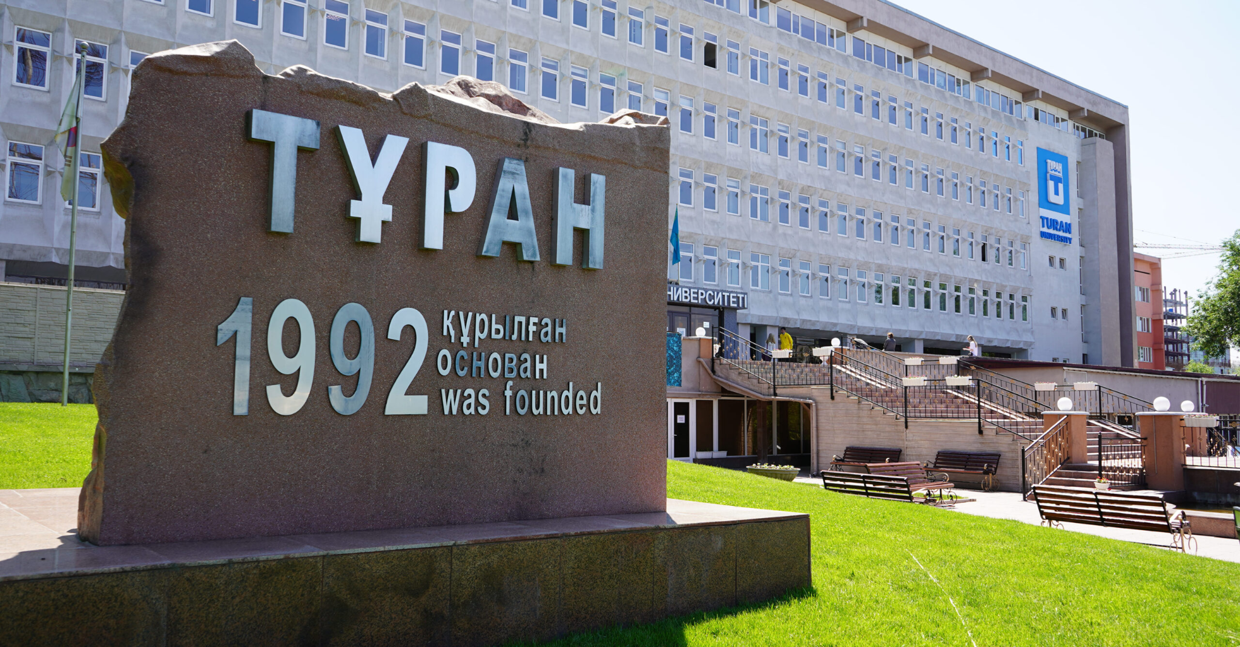

КЛЮЧЕВЫЕ РЕСУРСЫ, ДЕЙСТВИЯ И ПАРТНЕРЫ
1. Один из главных ресурсов – разработчики, он уже имеется и задействован.
2. Ресурс, который может потребоваться при доработке регистрации и авторизованной зоны – сервер для хранения данных (либо облачное хранилище).
3. Ключевой партнер, с которым мы планируем сотрудничать Университет «Туран».
4. Действия, которые требуются – доработать и продать продукт другим учебным заведениям, для этого необходимы специалисты в области маркетинга и продвижения.

Slide 9







МЕТОДЫ ПРОДВИЖЕНИЯ
Сотрудничество с университетами, SMM, запуск рекламных кампаний на популярных онлайн-платформах, таких как Google Ads, Facebook Ads, LinkedIn Ads и других, нацеленных на аудиторию, заинтересованную в образовании и анализе данных участие в конференциях и в других научных и учебно-методических мероприятиях

Slide 10
ФИНАНСОВАЯ МОДЕЛЬ И
СПОСОБЫ ФИНАНСИРОВАНИЯ
Для построения финансовой модели нам нужно учесть следующие расходы:
1. Зарплата разработчиков:
5 разработчиков * 150 000 тенге/месяц * 3 месяца = 2 250 000 тенге.
2. Затраты на маркетинг: 300 000 тенге/месяц * 3 месяца = 900 000 тенге.
3. Стоимость разработки: 2 250 000 тенге + 900 000 тенге = 3 150 000 тенге.
4. Постоянные затраты: 300 000 тенге/месяц * 3 месяца = 900 000 тенге.

Slide 11
ФИНАНСОВАЯ МОДЕЛЬ И
СПОСОБЫ ФИНАНСИРОВАНИЯ
Теперь определим выручку:
1. Выручка от подписки: 500 пользователей * 5 000 тенге/пользователь/месяц = 2 500 000 тенге. Теперь мы можем определить точку безубыточности (когда выручка равна затратам): Точка безубыточности = Постоянные затраты / (Цена на подписку - Переменные затраты на подписку). Переменные затраты на подписку - это нулевые, так как каждый пользователь, добавленный в приложение, не влечет дополнительных затрат.
Точка безубыточности = 900 000 тенге / (5 000 тенге/пользователь/месяц) = 180 пользователей.
Срок окупаемости можно рассчитать, разделив стоимость разработки на прибыль в месяц: Срок окупаемости = Стоимость разработки / (Выручка в месяц - Постоянные затраты в месяц).
Срок окупаемости = 3 150 000 тенге / (2 500 000 тенге - 300 000 тенге/месяц) ≈ 1.58 месяца.
Таким образом, точка безубыточности составляет 180 пользователей, и при текущем уровне доходов проект окупится примерно через 1.58 месяца, то есть не более 2 месяцев.

Slide 12
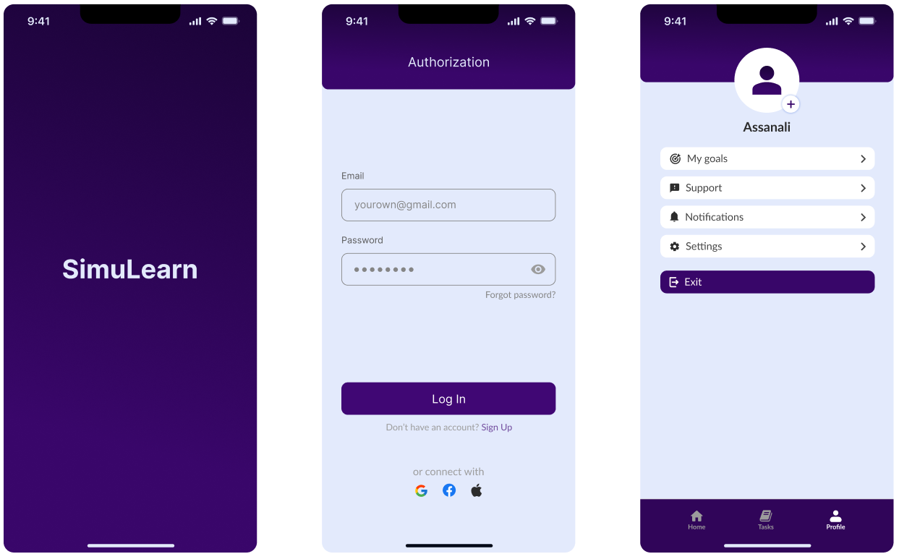
ЦЕННОСТНОЕ ПРЕДЛОЖЕНИЕ И СПОСОБ РЕАЛИЗАЦИИ ПРОЕКТА
1. Программа проще для понимания и ориентирована на студентов, в отличие от программ-конкурентов.
2. Разработка уже начата, основной ресурс есть.
3. Можно масштабировать – добавлять новый функционал, размещать рекламу.
4. Бизнес-инкубатор может помочь реализовать проект, используя накопленные знания и опыт, поскольку команда состоит из технических специалистов и нуждается в помощи.

Slide 13
Ссылка на видео работы приложения
https://www.youtube.com/watch?v=5DY-xjdytCc&ab_channel=Ains{AssanaliZeinegabylov}

Slide 14
СПИСОК ИСПОЛЬЗОВАННЫХ ИСТОЧНИКОВ
Статистика рекрутингового сервиса HeadHunter за 2023 год – URL: https://stats.hh.ru/
Gartner. (2023, March 23). Market Guide for Simulation and Modeling Software for Advanced Scale Analytics. URL: https://www.gartner.com/en/documents/3867365

Slide 15
СПАСИБО
ЗА ВНИМАНИЕ!

